Slide 1
Būvniecības informācijas sistēmas reģistri
Būvkomersantu darbības kontrole
Iveta Putne
Būvniecības informācijas sistēmas reģistru nodaļas vadītāja

Slide 2
Būvinspektoru reģistrs
Būvinspektoru reģistrācijas un izslēgšanas kārtību nosaka Ministru kabineta 19.08.2014. noteikumi Nr.499 «Noteikumi par būvinspektoriem»
Noteikumu 11.punts nosaka, ka būvvalde ir tiesīga slēgt darba līgumu par būvinspektora amata pienākumu pildīšanu tikai ar tādu personu, kas ir reģistrēta būvinspektoru reģistrā
2023.gadā tika precizēti nosacījumi būvinspektoru izslēgšanai no būvinspektoru reģistra

Slide 3
Būvinspektora darbības uzsākšana BIS
Būvvalde noslēdz darba līgumu
Būvvaldes darbinieks ar tiesībām BIS2 lietotāju administrators reģistrē jauno būvinspektoru
Būvinspektors var skatīties būvvaldes dokumentus un darba uzdevumus ☺
bet nevar tos sagatavot/apstiprināt ☹
Būvvalde sniedz informāciju par darba līgumu ar jauno būvinspektoru Būvinspektoru reģistram
Informācija tiek iekļauta Būvinspektoru reģistrā
Būvinspektors var pildīt savus pienākumus ☺

Slide 4
Būvinspektoru izslēgšana no reģistra
Būvinspektoru izslēdz no reģistra, ja:
1) būvinspektors gada laikā pēc iepriekšējo darba tiesisko attiecību izbeigšanas būvvaldē vai institūcijā, kas pilda būvvaldes funkcijas, nav nodibinājis jaunas darba tiesiskās attiecības būvinspektora amatā (12.4.apakšpunkts)
2) būvinspektoram apturēts vai anulēts būvspeciālista sertifikāts – par pārkāpumiem (12.2.apakšpunkts)
3) gada laikā ir izteikti divi rājieni par būvinspektoram būvniecības jomu regulējošajos normatīvajos aktos noteikto amata pienākumu nepildīšanu vai nepienācīgu izpildi (12.5.apakšpunkts)

Slide 5
Atkārtotas reģistrācijas nosacījumi
Ja būvinspektors izslēgts, pamatojoties uz
12.5. apakšpunktu
vai
12.2.apakšpunktu
Var reģistrēties atkārtoti pēc 2 gadiem
Ja būvinspektors izslēgts, pamatojoties uz
12.1. apakšpunktu (iesniegums)
vai
12.4.apakšpunktu
Var reģistrēties atkārtoti jebkurā laikā

Slide 6
Ikviens komersants, kas sniedz būvniecības pakalpojumus, ir būvkomersants
Būvniecības likuma 22.panta pirmā daļa:
  Lai sniegtu būvniecības pakalpojumus, komersants reģistrējas būvkomersantu reģistrā. Būvkomersants ir būvkomersantu reģistrā reģistrēts komersants.
Ministru kabineta 25.02.2014. noteikumu Nr.116 «Būvkomersantu reģistrācijas noteikumi» 5.punkts
  Komersants reģistrējas reģistrā, ja tas vēlas sniegt būvniecības pakalpojumus
  (NACE 2. redakcija:
  F sadaļa "Būvniecība"
  M sadaļas "Profesionālie, zinātniskie un tehniskie pakalpojumi"
  71. nodaļas "Arhitektūras un inženiertehniskie pakalpojumi; tehniskā pārbaude un analīze"
  71.1 grupa "Arhitektūras un projektēšanas pakalpojumi un konsultācijas", ciktāl šajā grupā norādītie pakalpojumi attiecas uz būvju projektēšanu, tehnisko apsekošanu, būvekspertīzi vai inženierkonsultāciju sniegšanu būvniecības ieceres īstenošanas ietvaros).

Slide 7
Daži fakti
Būvkomersantu reģistrā uz 11.04.2024. ir reģistrēti 6483 būvkomersanti.
Valsts ieņēmumu dienestā reģistrēti 15750 komersanti, kuru saimnieciskās darbības veidi ir saistīti būvniecības vai arhitektūras jomu (2023.gada dati).
Vienotajā elektroniskā darba laika uzskaites datu bāzē (VEDLUDB) reģistrēti 9230 apakšuzņēmēji – būvdarbu veicēji, no kuriem vairāk kā 1000 nav reģistrēti būvkomersantu reģistrā (dati uz 10.04.2024.)

Slide 8
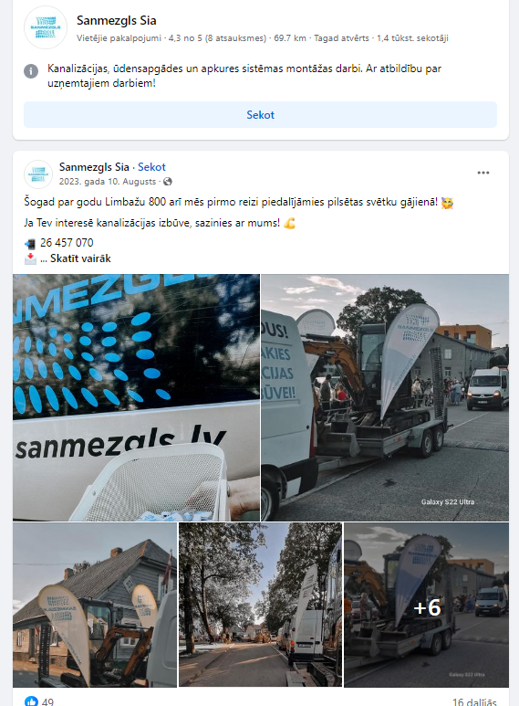

Piemēri par komersantiem
1. Reklamē darbību būvniecības jomā sociālajos tīklos:
- nav reģistrēts BKR;
- VID reģistrējis darbību kā būvnieks;
- darbojas vairāk kā 10 gadus

Slide 9
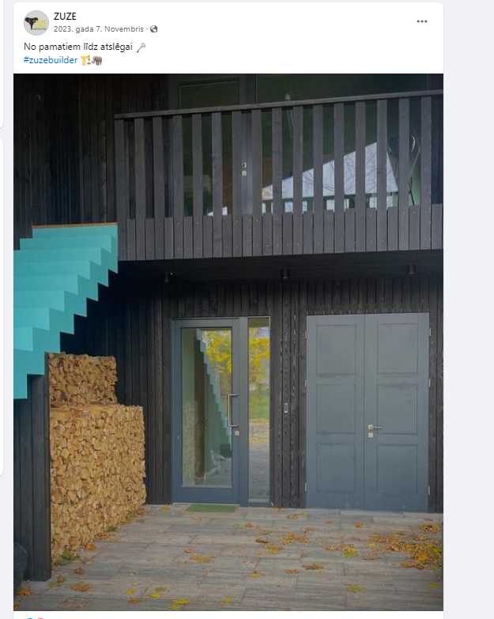
Reklamē darbību medijos
2. Komersanta moto – No pamatiem līdz atslēgai!
- pieredze būvniecībā 15 gadi
- nav reģistrēts BKR
- VID reģistrēts kā būvniecības pakalpojumus sniedzējs

Slide 10
Būvlaukumos reģistrētie apakšuzņēmēji (VEDLUDB)
Par būvlaukumu (būvniecības lieta BIS-BL-442715-39710) «Slēgta tipa automazgātava» nodotajās atskaitēs tika konstatēts, ka no 20 reģistrētajiem būvdarbu veicējiem 9 nav reģistrēti BKR:
Apakšuzņēmēja nosaukums | Apakšuzņēmēja reģistrācijas Nr. | Būvkomersantu reģistra Nr. | Statuss BKR
ARMETS SIA | 40103684321
ADMEN BALTIC UAB | 302944948
Lantech SIA | 40203425623 | 17589 | Izslēgts 16.11.2023.
Aveluk Grupa SIA | 41203017477
PRO BRO Car Wash Systems UAB | 305736009
Fiterija UAB | 304964643
Elteros UAB | 302530776
EKK Būve SIA | 40103839476
BIM Projekts SIA | 40203016650

Slide 11
Būvvaldes loma
Ēnu ekonomikas ierobežošanas plāns 2024. – 2027.gadam paredz:
Stiprināta uzraudzība, nodrošinot, ka būvdarbus sniedz tikai būvkomersantu reģistrā reģistrētie uzņēmumi. Par darbu veikšanu bez reģistrācijas iestājas administratīvā atbildība.
Būvniecības likuma 30. pants
Par būvniecības pakalpojumu sniegšanu bez reģistrācijas būvkomersantu reģistrā piemēro naudas sodu juridiskajai personai līdz tūkstoš naudas soda vienībām.
Būvniecības likuma 32. pants
Administratīvā pārkāpuma procesu par 30.pantā minēto pārkāpumu veic būvvalde, BVKB, Valsts dzelzceļa tehniskā inspekcija vai Valsts vides dienests.

Slide 12
VEDLUDB izmantošana
19.07.2023. stājās spēkā grozījumi likumā Par nodokļiem un nodevām (115.pants pirmā daļa), kas nosaka, ka elektroniskās darba laika uzskaites datus par būvlaukumā nodarbinātajām personām un to nostrādātajām darba stundām būvvalde izmanto būvspeciālistu pienākumu izpildes kontrolei.
Pašlaik VEDLUDB datus izmanto tikai 2 būvvaldes
Lai būvvaldes darbinieki varētu uzsākt VEDLUDB datu izmantošanu, jāiesniedz BVKB pieprasījums par piekļuves piešķiršanu VEDLUDB datiem.

Slide 13
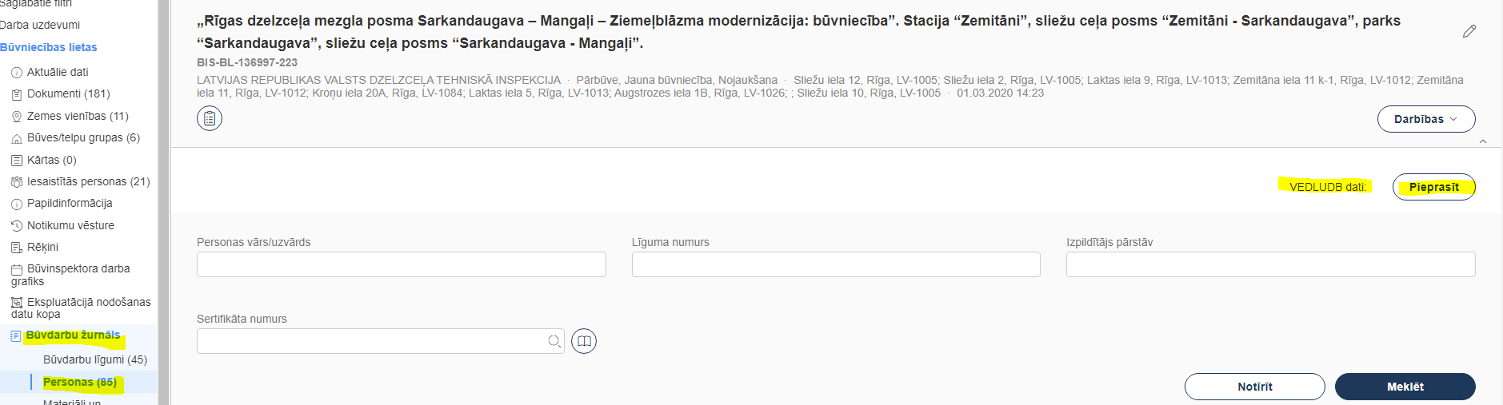
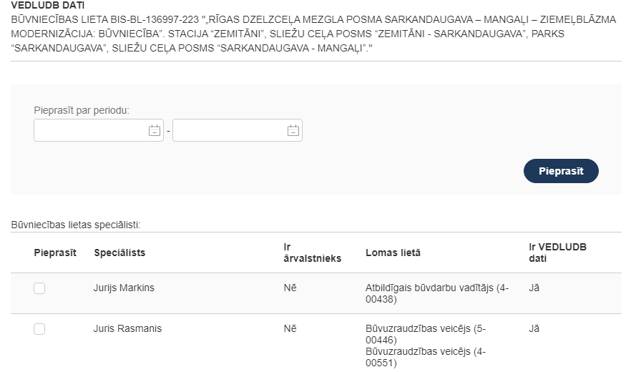

Slide 14
Paldies par uzmanību!

